Slide 1
Android入门
讲师：陈伟俊

Slide 2
3G简介
3G，全称为3rd Generation，中文含义就是指第三代数字通信。
所谓3G，是指将无线通信与国际互联网等多媒体通信结合的新一代移动通信系统。 3G只是一种通信技术标准，符合这个标准的技术有WCDMA、CDMA2000、TD-SCDMA三种制式。中国联通使用的是WCDMA（世界上大部分3G网络都采用的是该标准） ；中国电信使用的是CDMA2000 （日、韩和北美使用）；中国移动使用的是具有自主知识产权的TD-SCDMA（只有中国才使用） 。相对第一代模拟制式手机(1G)（大哥大）和第二代GSM、CDMA等数字手机(2G)（数字信号），3G网络能处理图像、音乐、视频等多种媒体形式，提供包括网页浏览、电话会议、电子商务等多种信息服务。第三代与前两代的主要区别是在传输声音和数据的速度上有很大的提升。
由于3G商用需要相当浩大的工程，要从目前的2G迈向3G不可能一下就衔接得上，因此前几年2.5G的手机就出现了。符合2.5G标准的技术有CDMA2000 1X和GPRS，中国联通使用的是CDMA2000 1X标准，中国移动使用的是GPRS标准。目前，我们可以把2.5G移动通信技术看作是2G迈向3G的衔接性技术，在2.5G网络下出现了如WAP、蓝牙(Bluetoot) 等技术。
说白了，3G就是解决了一个带宽问题

Slide 3
Android简介
Android一词的本义指“机器人”，Android是Google于07年11月5日宣布的基于Linux平台开源手机操作系统名称，该平台由操作系统、中间件、用户界面和应用软件组成。在国内，联想、戴尔、多普达、飞利浦、中兴、三星、摩托罗拉、等厂商已经推出基于Android平台的智能手机。
在3G应用开发领域，Android的发展前景不容小视，也许将会成为未来主流的手机操作系统。

Slide 4
搭建Android开发环境1
所需开发环境:
JDK 5 或 JDK 6 (仅有JRE不够) ，推荐JDK5,因为Android SDK本身就是基于JDK5
Eclipse 3.5 (galileo)
下载ADT 的Eclipse 插件 如果是Eclipse3.6就不需要这个插件了，本身已经集成了
http://dl.google.com/android/ADT-0.9.5.zip
安装 Eclipse 插件 (ADT) 如果是Eclipse3.6就不需要这个插件了，本身已经集成了
启动 Eclipse，选择 Help > Install New Software，在出现的对话框里，点击Add按钮，在对话框的name一栏输入“ADT”， 然后点击Archive...，浏览和选择已经下载的ADT插件压缩文件。
点击 OK.。返回可用软件的视图，你会看到这个插件，然后选择Developer Tools (会选中下面的“Android Developer Tools”和 “Android Editors“)，点击 Next，最后重启 Eclipse。
下载Android SDK：
http://dl.google.com/android/android-sdk_r04-windows.zip
下载完SDK后，把.zip文件解压到你电脑上合适位置。启动 Eclipse，选择window->preferences，在打开的视图左边点击android，在右边的SDK Location中选择Android SDK所在位置。
正常讲从Google下载的是一个客户端而已，应该利用这个客户端从Google去下载对应的所有的SDK，包括Android1.6,1.7一直到2.3,2。
配置环境变量path：要配置两个路径，例如下例F:\AndroidTools\Android\tools;F:\AndroidTools\Android\platform-tools

Slide 5
搭建Android开发环境2
注意：Android SDK的解压目录不要有中文和空格
另外注意！！！windows系统的登录用户名不能是中文，否则会出错！！

Slide 6
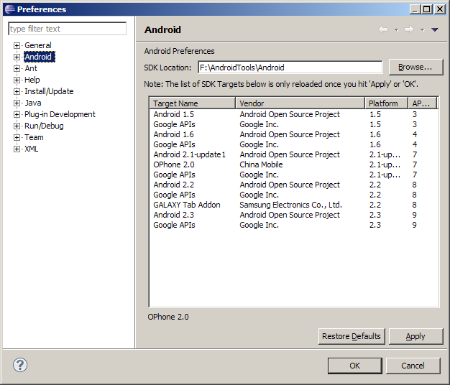
搭建Android开发环境3
然后在Eclipse中配置SDK根目录

Slide 7
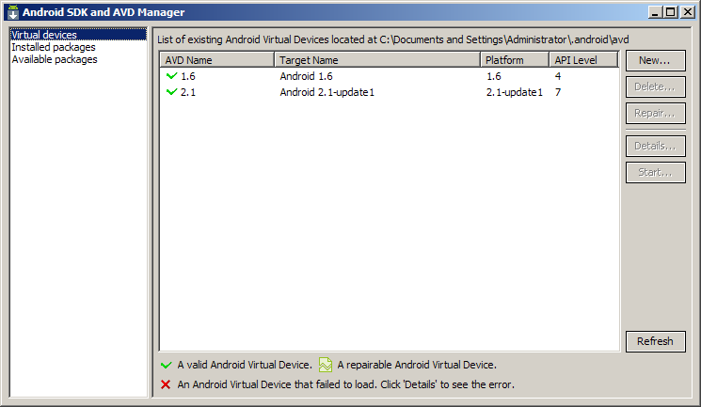
搭建Android开发环境4
然后点击工具栏小机器人的Android图标，打开管理器

Slide 8
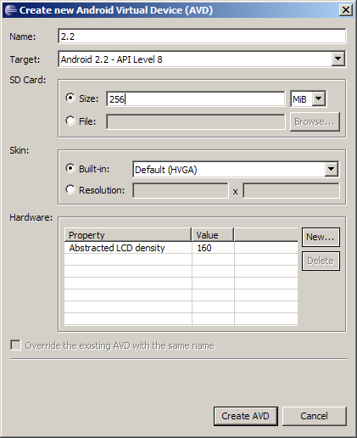
搭建Android开发环境5
点击“new”，新建一个AVD，就是新建一个Android的模拟器：
Name：是随便起一个模拟器的名字
Target：是选择一个Android操作系统的版本，那个level 8是系统的级别号，2.1的是7
SD Card：虚拟SD卡的大小，可以设置为任意大小。如果设置Size，则系统会自动创建一个文件来模拟SD卡。File表示选择一个存在的模拟SD卡的文件。
点击“Create AVD”，就会创建一个新的模拟器

Slide 9
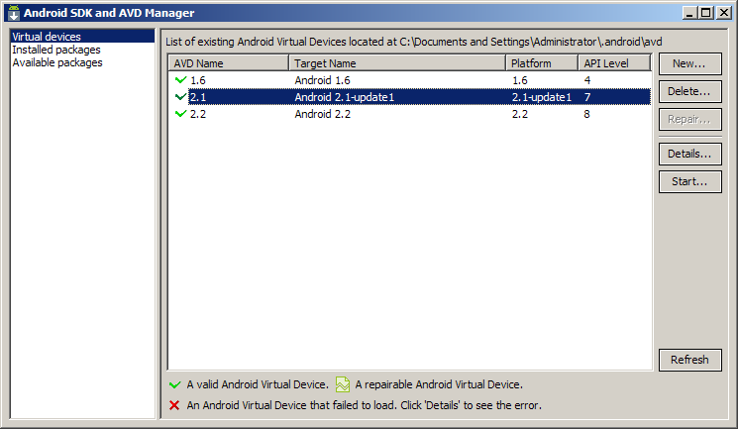
搭建Android开发环境6
创建之后，可以选择要使用的虚拟设备，然后点击Start启动模拟器，相当于手机开机一样

Slide 10
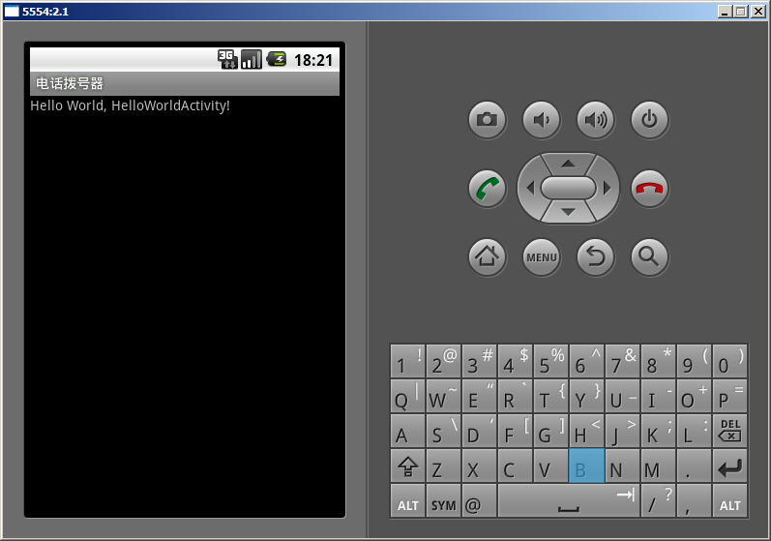
搭建Android开发环境7

Slide 11
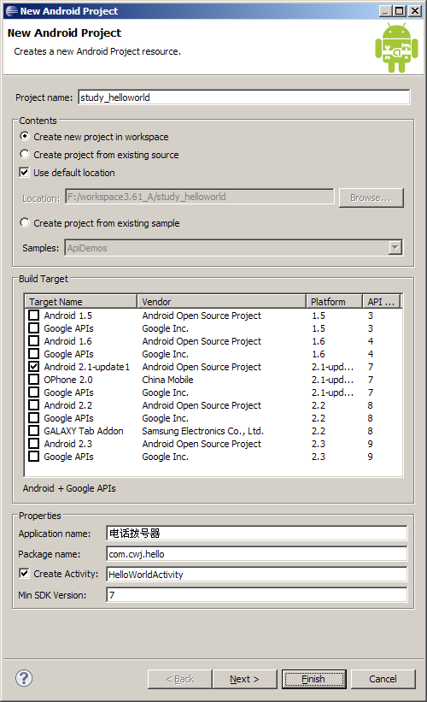
创建一个新的Android项目
在包资源管理器中右键——new——Android Project

Slide 12
Android工程目录介绍
src目录：Java源代码目录
gen目录：主要是R.java文件，这个文件是由工具生成和维护，不需要我们手写。里面都是一些内部类，我们在项目中添加的资源都会在R文件中生成一个内部类的变量标识。
assets目录：是存放我们需要在项目中用到的一些文件，例如图片，声音之类的，这些文件会一同打包到应用程序里，但是这些文件不会出现在R文件中
res目录：资源目录，存放资源
res——drawable-hdpi目录：存放高质量的图标文件
res——drawable-ldpi目录：存放中质量的图标文件
res——drawable-mdpi目录：存放低质量的图标文件，程序根据手机分辨率不同选择不同的应用程序图标
res——layout目录：存放布局配置xml文件，里面的配置决定了Activity的内容和布局，通常一个Activity就会对应一个布局配置文件。可以自己新建多个布局文件。
res——values目录：里面的配置文件都存储了一些固定文字键值对，相当于Struts中的资源文件，这些文字可以在项目中引用，当然也可以不用，直接在项目中把文字写死。可以自己新建多个文字资源文件。
AndroidManifest.xml文件：是核心配置文件，像Activity的配置，权限开启都在这里配置，是一个功能清单文件，
以下代码表示某Activity是启动Activity，也就是程序启动画面
<intent-filter>
<action android:name="android.intent.action.MAIN" />
<category android:name="android.intent.category.LAUNCHER" />
</intent-filter>
以下代码表示向下兼容的版本
<uses-sdk android:minSdkVersion="7" />
default.properties文件：记录了项目使用的Android系统版本，没有什么用处

Slide 13
第一个布局文件简介
<LinearLayout xmlns:android="http://schemas.android.com/apk/res/android"
android:orientation="vertical"
android:layout_width="fill_parent"
android:layout_height="fill_parent"
>
<TextView
android:id="@+id/testView1"
android:layout_width="fill_parent"
android:layout_height="wrap_content"
android:text="@string/hello"
/>
</LinearLayout>

Slide 14
第一个布局文件简介
LinearLayout表示线性布局方式，表示这个容器内部的控件会按顺序排列，如果android:orientation="vertical"，控件从上到下顺序排列，如果android:orientation="horizontal"，表示控件从左到右按顺序排列。
android:layout_width="fill_parent"属性表示宽度占满整个父容器
android:layout_height="fill_parent"属性表示高度占满整个父容器
另外一个设置值是android:layout_width="wrap_content"，表示高度或者宽度适应内容大小，内容多宽就多宽
除了线性布局方式还有其他好几种布局方式，例如表格布局，相对布局，帧布局
TextView表示一个文本控件，android:text="@string/hello"，表示设置文本的内容，@string/hello是引用的值，@符号表示引用R文件中的某一个元素，string表示引用的是sttring内部类的内容，hello是这个内部类的静态静态常量名，记住了，@符号就是要访问R文件。
当然了，属性值可以直接写死，例如android:text="你好，世界"
android:id="@+id/testView1"表示给这个控件起一个ID名，@表示访问R文件，+表示向R文件中id内部类中添加一个常量叫做testView1

Slide 15
功能清单文件：AndroidManifest.xml
<manifest xmlns:android="http://schemas.android.com/apk/res/android"
package="com.cwj.hello" 项目的根包名称，所有的类都必须在这个包下或者子包下
android:versionCode="1" 你的应用程序版本号
android:versionName="1.0" 你的应用程序版本名称>
应用程序
<application
android:icon="@drawable/icon" 应用程序图标，这个图片文件必须是png文件，放到res——drawable-hdpi目录中
android:label="@string/app_name">
注册Activity
<activity
android:name=".HelloWorldActivity" 加上上面的包名正好是一个完整类名，不加点也行，但是要是有子包，前面要加.子包名，然后再加.类名
android:label="@string/app_name" 当前Activity的标题文字，在屏幕上方>
以下过滤器设置表示这个Activity是一个应用程序启动类，一个应用只有一个启动类
<intent-filter>
<action android:name="android.intent.action.MAIN" />
<category android:name="android.intent.category.LAUNCHER" />
</intent-filter>
</activity>
</application>
向下兼容的版本级别，最好和当前版本一致，防止出麻烦
<uses-sdk android:minSdkVersion="7" />
</manifest>

Slide 16
电话拨号器举例
拨打电话功能必须在功能清单文件中加入以下权限
<uses-permission android:name="android.permission.CALL_PHONE"/>
代码片段：
  //创建一个意图对象
  Intent intent = new Intent();
  //给意图对象设置一个动作
  intent.setAction("android.intent.action.CALL");
  //intent.setAction(Intent.ACTION_CALL);//也可以用静态常量代替字符串值
  //将电话号码作为数据设置到意图中，传入的参数是一个Uri类型，必须有一个前缀，电话号码用tel:开头
  intent.setData(Uri.parse("tel:"+ mobile));
  //启动执行意图，即可以利用系统自带电话拨打服务拨打电话
  PhoneActivity.this.startActivity(intent);

Slide 17
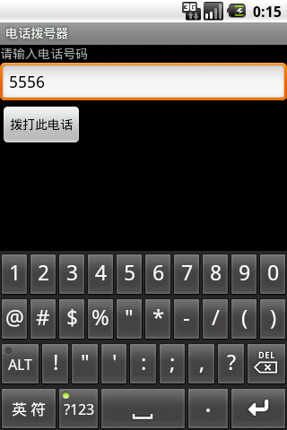
电话拨号器

Slide 18
发送短信的功能
如果想调用系统发送短信的服务，必须在功能清单文件中加入以下权限：
<uses-permission android:name="android.permission.SEND_SMS"/>
代码片段：
//获得系统默认的短信管理器对象
SmsManager smsManager = SmsManager.getDefault();
// 拆分短信正常讲一条短信只能是140字节或者70字符
//所以长短信内容需要做拆分多条短信内容
//divideMessage方法就是一个字符串分解方法
ArrayList<String> texts = smsManager.divideMessage(content);
//循环发送短信,sendTextMessage方法5个参数
//（手机号码,短信中心服务号码,短信内容,Intent类型是否发出短信，Intent类型对方是否接收到短信）
//一般发出短信之后，通讯公司会给手机一个反馈信号，后两个参数可以监听这个信号，做出适当处理
for (String text : texts) {
smsManager.sendTextMessage(mobile, null, text, null, null);
}
//消息提示
Toast.makeText(SmsActivity.this, "短信已发出", Toast.LENGTH_LONG)
.show();

Slide 19
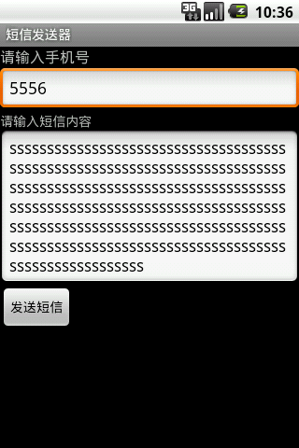
发送短信的功能

